Slide 1
정보처리 산업처리 필기
20232877 심수현

Slide 2
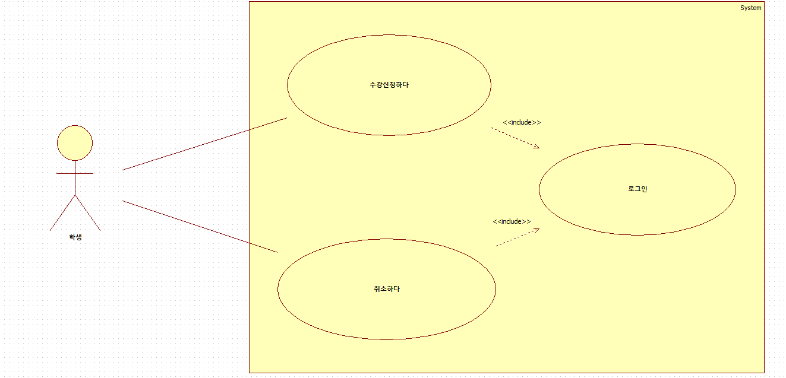

Slide 3
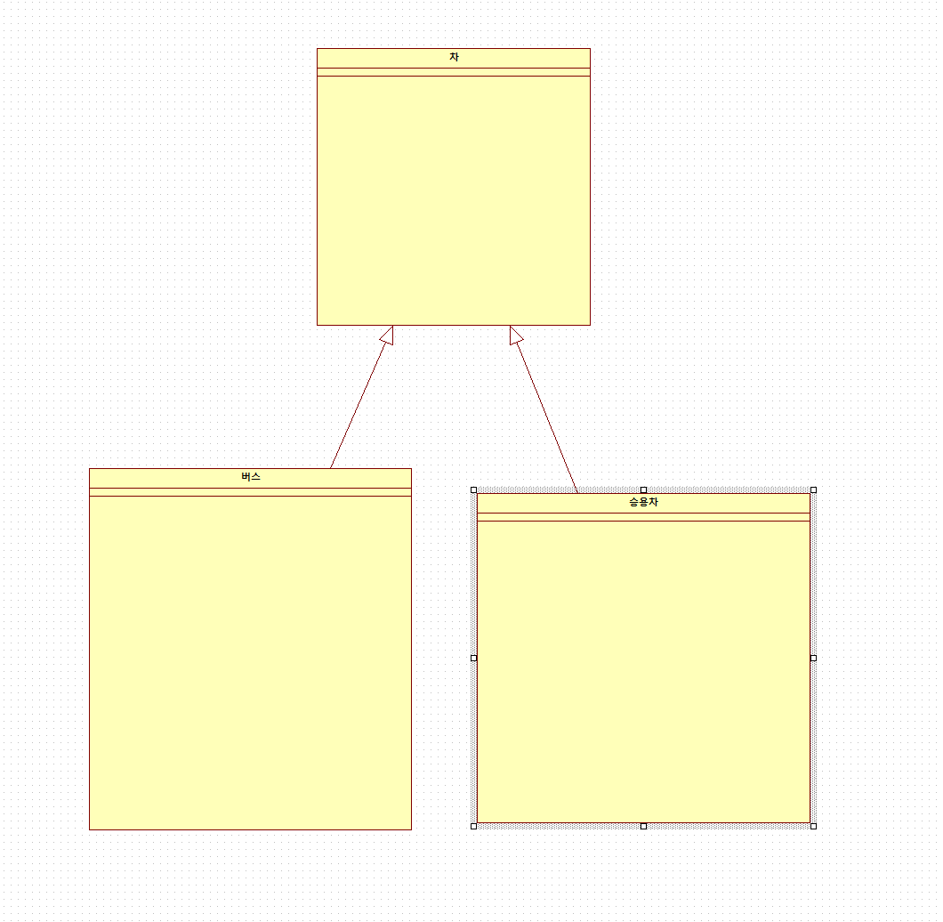
일반화 [UML]

Slide 4
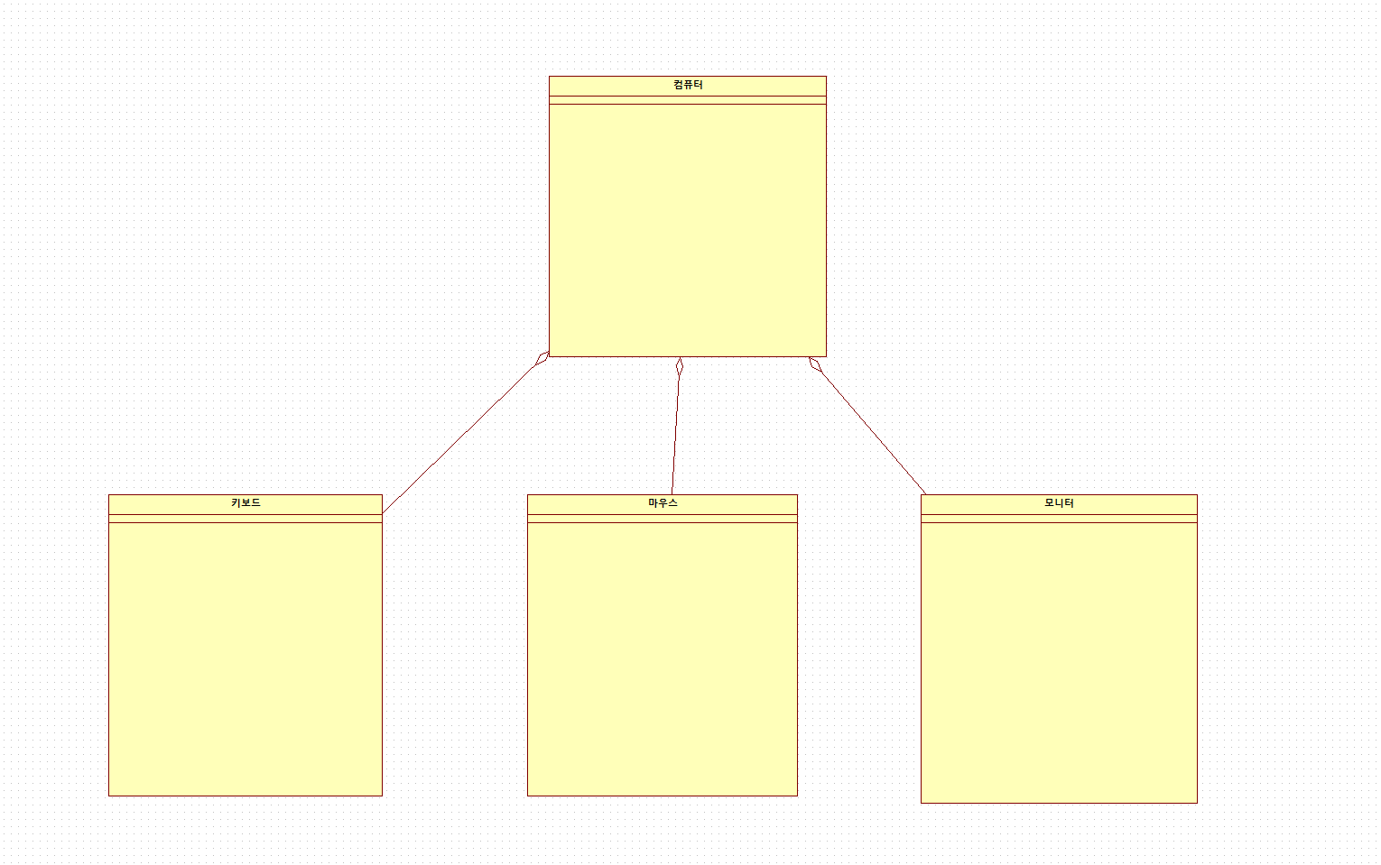
집합 (부모가 없어져도 존재 가능함)

Slide 5
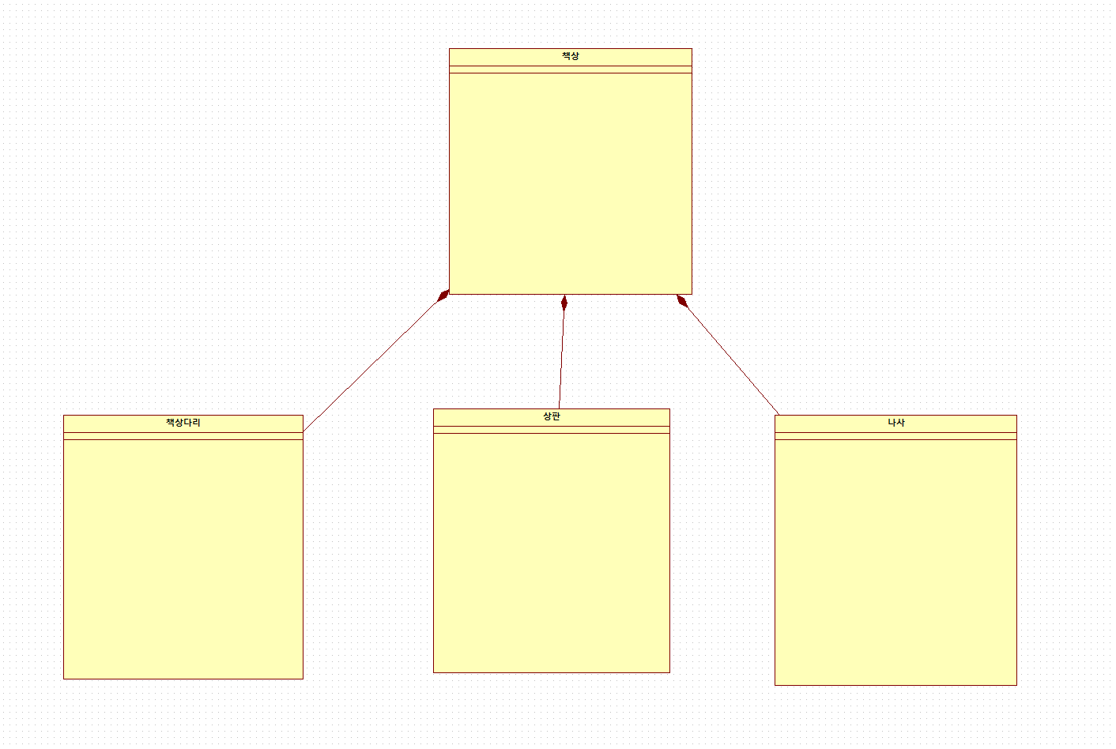
포함(부모가 없어지면 같이 없어짐)

Slide 6
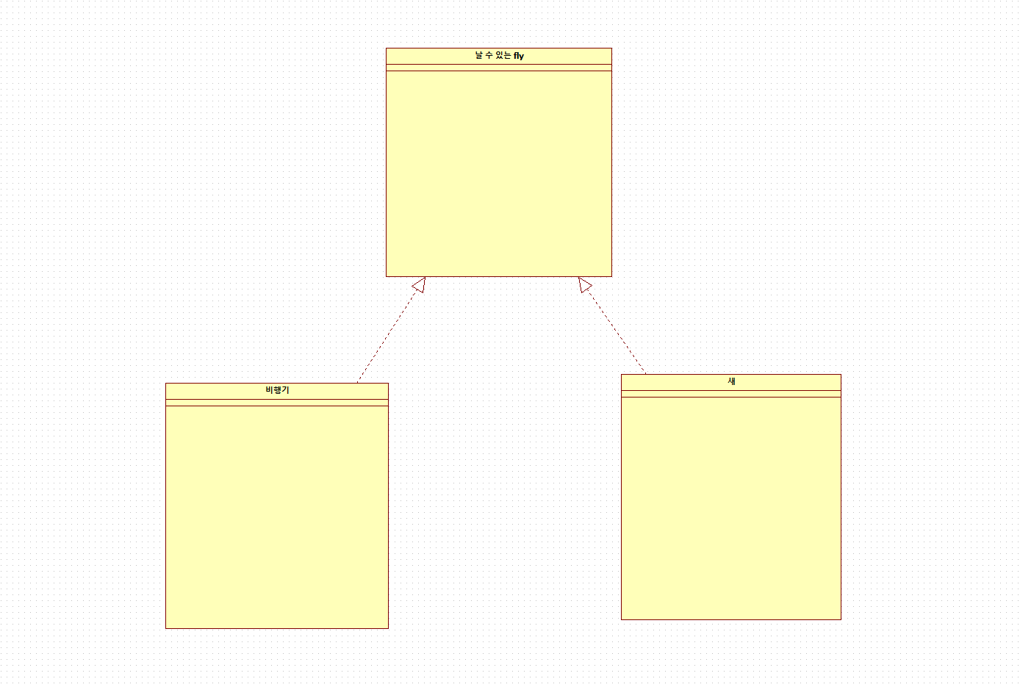
실체화 (속이 빈 삼각형에 점선), 오버라이딩

Slide 7
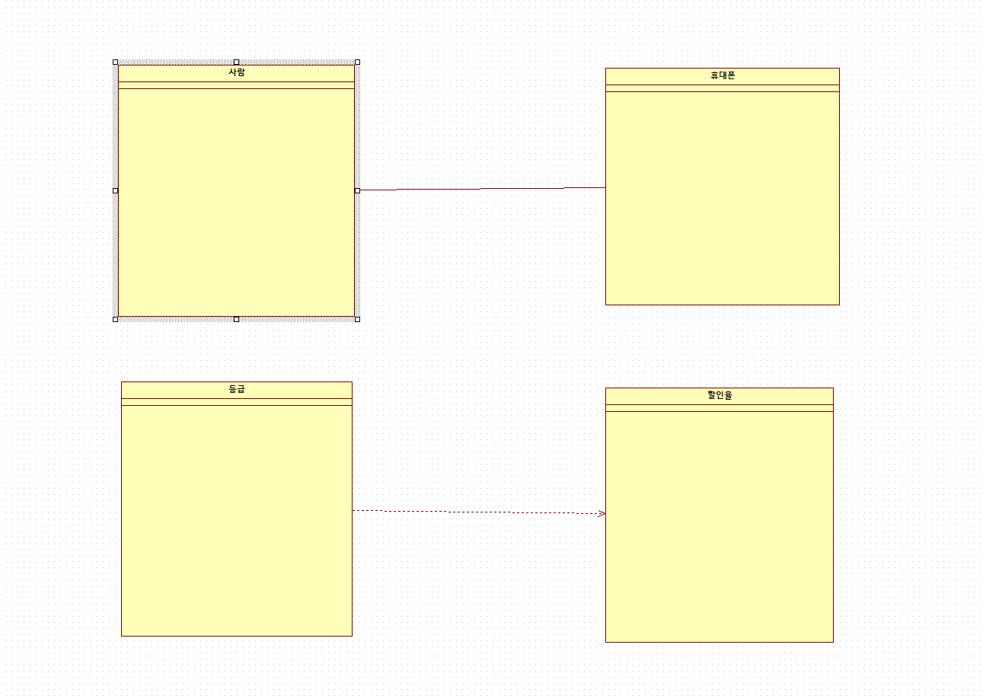
사람 등급에 따라 할인율이 결정되는 연관(association)과 의존(dependency)

Slide 8
1. 결합도 낮게 모듈 간 마진
내용 content
공유 common
외부 external
제어 control
스탬프 stamp
자료 data
2. 응집도 높게 모듈 내 패딩
우연적
논리적
시간적
절차적
통신적
순차석
기능적

